Slide 2
大考卷 2人数下大考卷教用
期末综合模拟冲刺卷

Slide 16
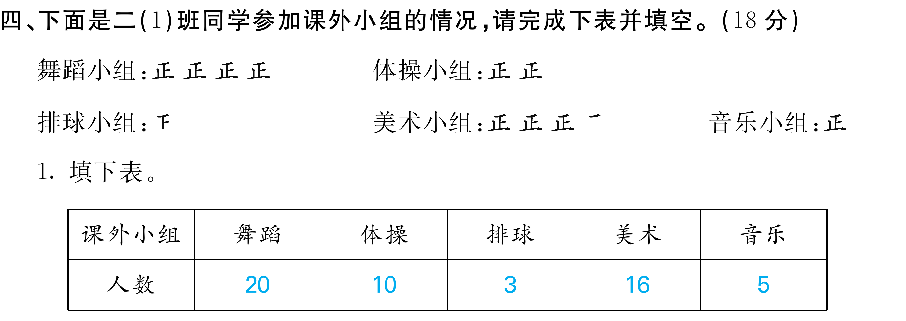

Slide 19
